Slide 1

Sistema de registro automatizado de gestión de citas en la estética “Beatiful Nails”.
GRUPO Nº3
C++

Slide 2
AGENDA
01
06
Objetivo General
Linea de Tiempo
02
07
Acta de Reunion
Objetivos Especificos
08
03
Alcance
Especificación de Requerimientos
09
04
Diseño
Resultados Esperados
10
Resultados del proyecto
05
Ideas a Defender

Slide 3
Objetivo Principal
GRUPO 3
Desarrollar una aplicación web que permita el registro de clientes a través de la metodología ágil SCRUM, donde se identificarán los procesos involucrados para que permita el registro de clientes para optimizar el control de agendamiento de citas en una estética con el fin de agilizarlos, mejorar su eficiencia y minimizar los errores cometidos por el personal a cargo.

Slide 4
Objetivos Especificos
Realizar Matriz de HU basada en 5W+2.
Elaborar casos de prueba con técnicas de caja banca y caja negra.
Desarrollar un sistema de registro de clientes que permita almacenar y gestionar de manera eficiente la información personal, preferencias y citas programadas.

Slide 5
Alcance
Desarrollar una aplicación web que permita registrar clientes y acceder al módulo de agendamiento de citas para la estética de mujeres Beautiful Nails.
Implementar funcionalidades que permitan a los trabajadores las agendar citas según su disponibilidad, seleccionando la fecha, hora y servicios deseados. Además, se enviarán notificaciones automáticas para recordar las citas programadas.
3. Proporcionar una interfaz administrativa para el personal de la estética, permitiéndoles gestionar las citas, visualizar la agenda y realizar modificaciones o cancelaciones según sea necesario.

Slide 6
Resultados Esperados
Al finalizar el proyecto, la estética de mujeres Beautiful Nails contará con un aplicativo web que permita optimizar y agilizar el proceso de agendamiento de citas médicas además de que sea una herramienta de mucha ayuda para el dueño del negocio ya que por medio del aplicativo se logrará la generación de citas al instante, lo que ayudará al encargado a llevar un mayor control de los clientes.

Slide 7
Ideas a Defender
Principio
Principio
Para el desarrollo del producto se aplicará los conocimientos aprendidos en la materia de Estructura de datos, considerando las reglas del negocio, para la codificación del producto se aplicará los conocimientos aprendidos en programación web como Html,PHP, javascript y otros leguajes de programación que nos permitirán el desarrollo de la parte del FrontEnd y Backend, esto ayudará a realizar el proyecto de forma adecuada.
Con la implementación de la aplicación web para el agendamiento de citas en la estética Beautiful Nails, se mejorará y optimizará la gestión y control de la misma ya que al momento el negocio no dispone de una aplicación que permita realizar esta acción. El desarrollo del proyecto se basa en los lineamientos aprendidos en la materia de Metodologías de Desarrollo de Software que es el Marco de trabajo 5W+2H que permite identificar los requisitos funcionales para el producto cumpla con todas las necesidades del usuario.
Principio

Slide 8
Linea de Tiempo
Matriz de Marco de Trabajo de HU
Inicio del Proyecto
Final
Inicio
Elaboración Perfil del Proyecto
Defensa Perfil del Proyecto
Presentación Primer Sprint del Proyecto
Presentación Tercer Sprint del Proyecto
25/05/2022
22/05/2023
09/06/2023
28/07/2023
Presentación Segundo Sprint del Proyecto
Entrega del Proyecto
25/05/2023
29/05/2023
30/06/2023
16/08/2023

Slide 9
Actas de Reunion
Link de acceso:
https://github.com/Cristopher-10/9900_G3_MDSW/tree/main/PREGAME/1.%20ELICITACI%C3%93N/1.4%20Actas%20de%20Reuni%C3%B3n

Slide 10
Especificacion de Requisitos
Version 1
Version 3
Version 2
Matriz HU
https://github.com/Cristopher-10/9900_G3_MDSW/blob/main/PREGAME/1.%20ELICITACI%C3%93N/1.3%20Historias%20de%20Usuarios/G3%20Matriz%20de%20Marco%20de%20trabajo%20HU%20v6.0.xlsx
Versión 4
9900_G3_MDSW/PREGAME/1. ELICITACIÓN/1.3 Historias de Usuarios/G3 Matriz de Marco de Trabajo HU V1.0.xlsx at main · Cristopher-10/9900_G3_MDSW · GitHub
9900_G3_MDSW/PREGAME/1. ELICITACIÓN/1.3 Historias de Usuarios/G3 Matriz de Marco de trabajo HU v5.0.xlsx at main · Cristopher-10/9900_G3_MDSW · GitHub
9900_G3_MDSW/PREGAME/1. ELICITACIÓN/1.3 Historias de Usuarios/G3 Matriz de Marco de trabajo HU v3.0.xlsx at main · Cristopher-10/9900_G3_MDSW · GitHub
9900_G3_MDSW/PREGAME/1. ELICITACIÓN/1.3 Historias de Usuarios/G3 Matriz de Marco de Trabajo HU V2.0.xlsx at main · Cristopher-10/9900_G3_MDSW · GitHub

Slide 11

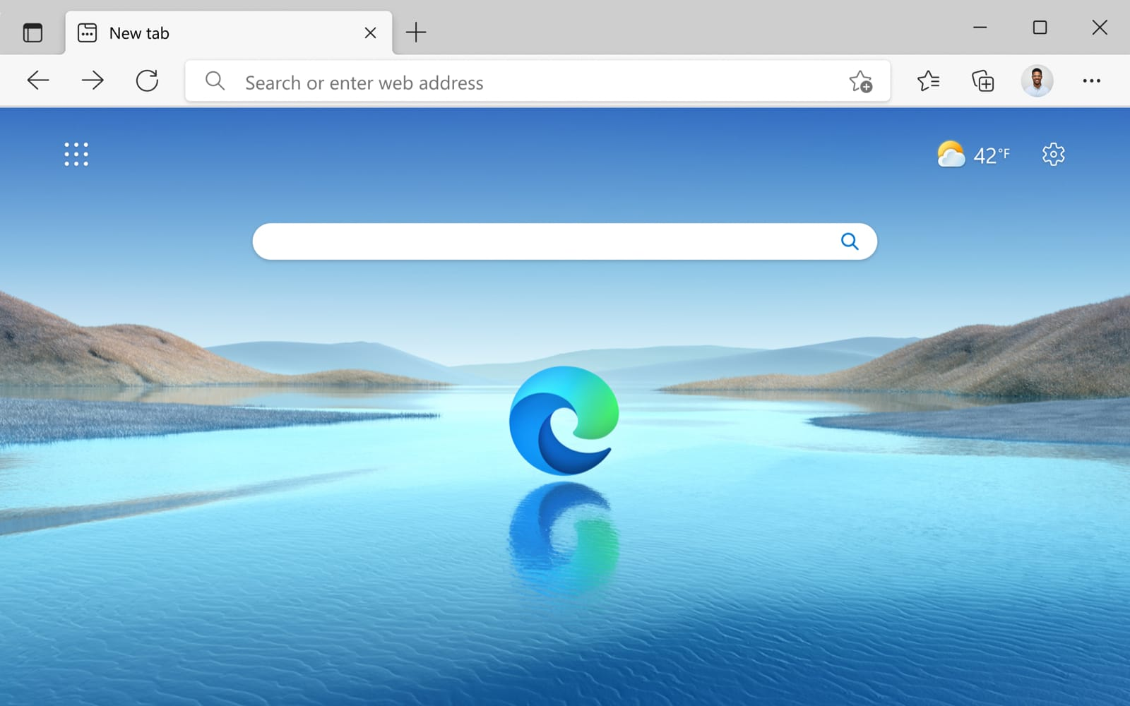
Diseño
Elaborado en Lenguaje html con el IDE Visual Studio Code
.
Empleo de un NAVEGADOR WEB para la implementación.

Slide 12
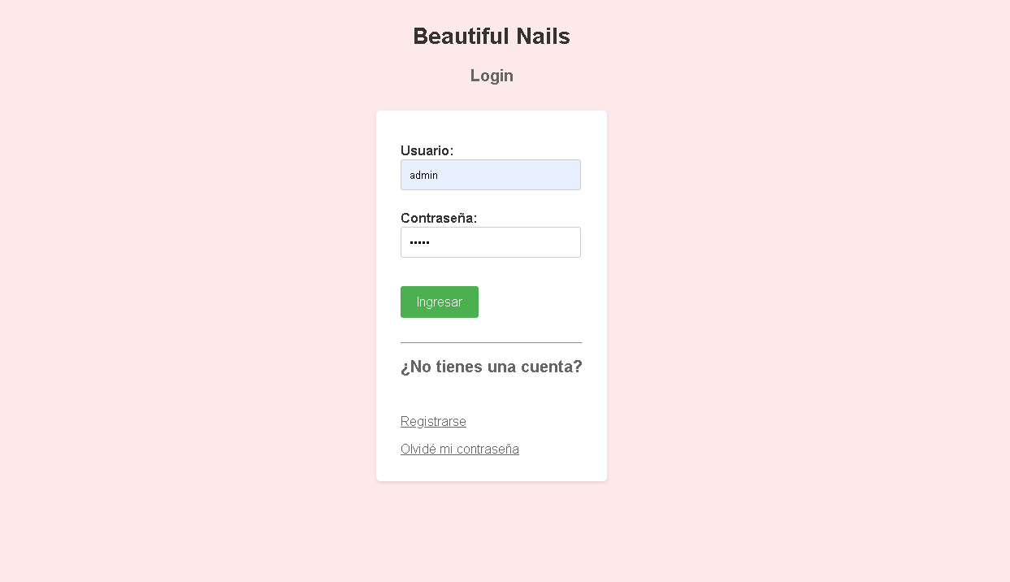
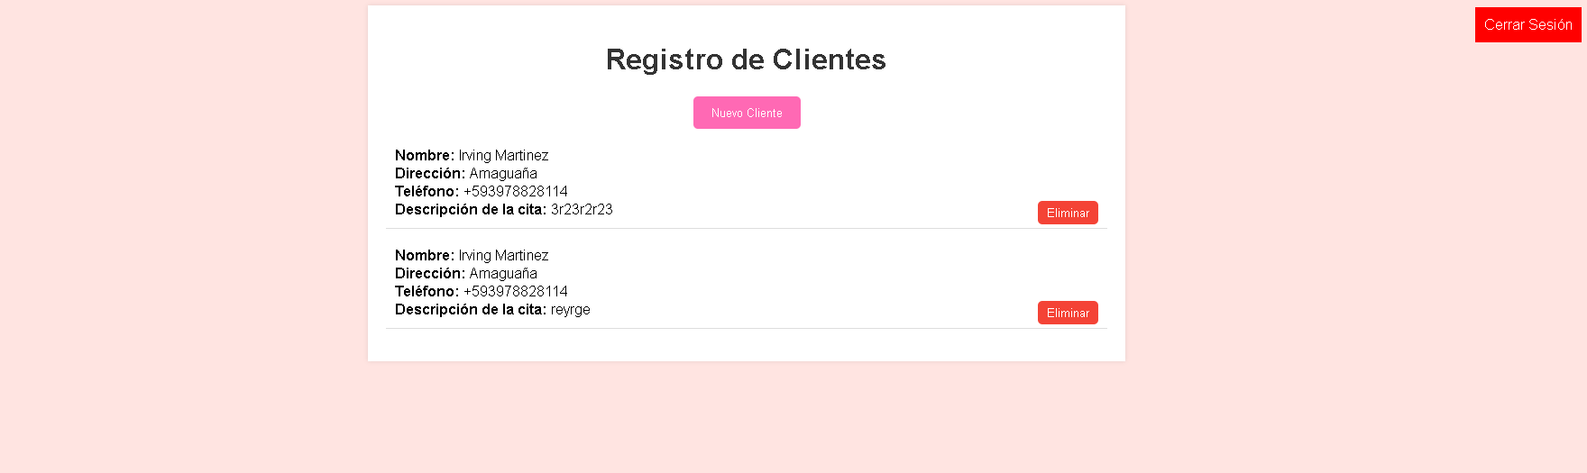
Capturas
Login
Registros
Organizacion

Slide 13
Resultados del Proyecto
Desarrollo
Funcionalidad
Implementacion
Considerando los diferentes requisitos que fueron necesarios tanto en hardware como software para la elaboracion del sistema, concluimos en asegurar que su desarrollo fue hecho respetando tiempos de entrega y aspectos de programacion basica necesarios para prevenir posibles errores y asegurar constantes mantenimientos.
Concluidas una serie de pruebas de las distintas funciones del programa, podemos asegurar que su funcionamiento es el adecuado respecto a la accion que se requiera, ademas maneja una interfaz amigable con el usuario e intuitiva que permite familizarse y controlar rapidamente el sistema de manera adecuada.
Dentro de las pruebas se destaca su alto nivel de compatibilidad con los distintos navegadores web como Google Chrome y Microsoft Edge, el cual promete tiempos de respuesta adecuados, reduccion de errores al maximo por medio de validaciones.
Uso de herramientas gratis y de facil acceso para su complentacion.

Slide 14
Funcionamiento del Proyecto
Funcionalidad
Interfaz
Grupo 3
Desarrollo

